Slide 1
Halepaghen-Schule
Buxtehude, Deutschland

Slide 2
Die HPS
Schüler: 1118
Schulleitung: Bettina Fees-McCue
Schulform: Gymnasium
Gremien: Gemeinsamen Ausschuss, Schülervorstand, Elternvorstand und Schulvorstand
Buxtehuder Modell

Slide 3
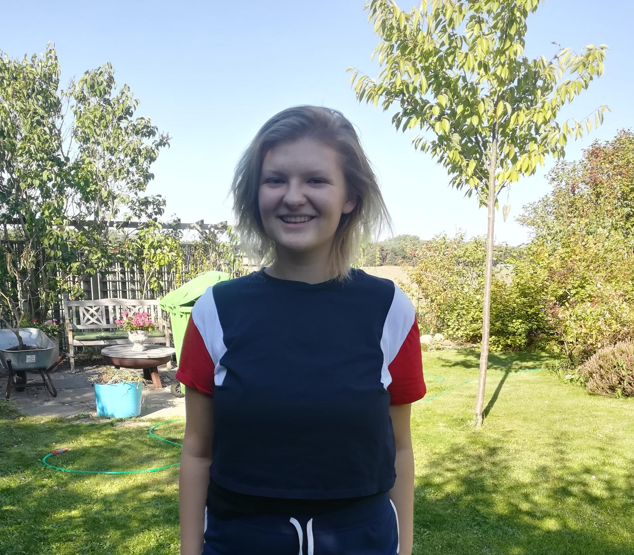
Zoe Groening
17 Jahre
Lieblingsfach: Werte und Normen; Kunst
Das macht mich aus: Künstlerisch interessiert (Theater, Filme, Singen und Tanzen)
Lieblingsbuch: Untot

Slide 4
Svewa Rehder
15 Jahre
Lieblingsfach: Französisch, Deutsch, Kunst
Das macht mich aus: Ich reise gerne
Lieblingsbuch: Obsidian

Slide 5
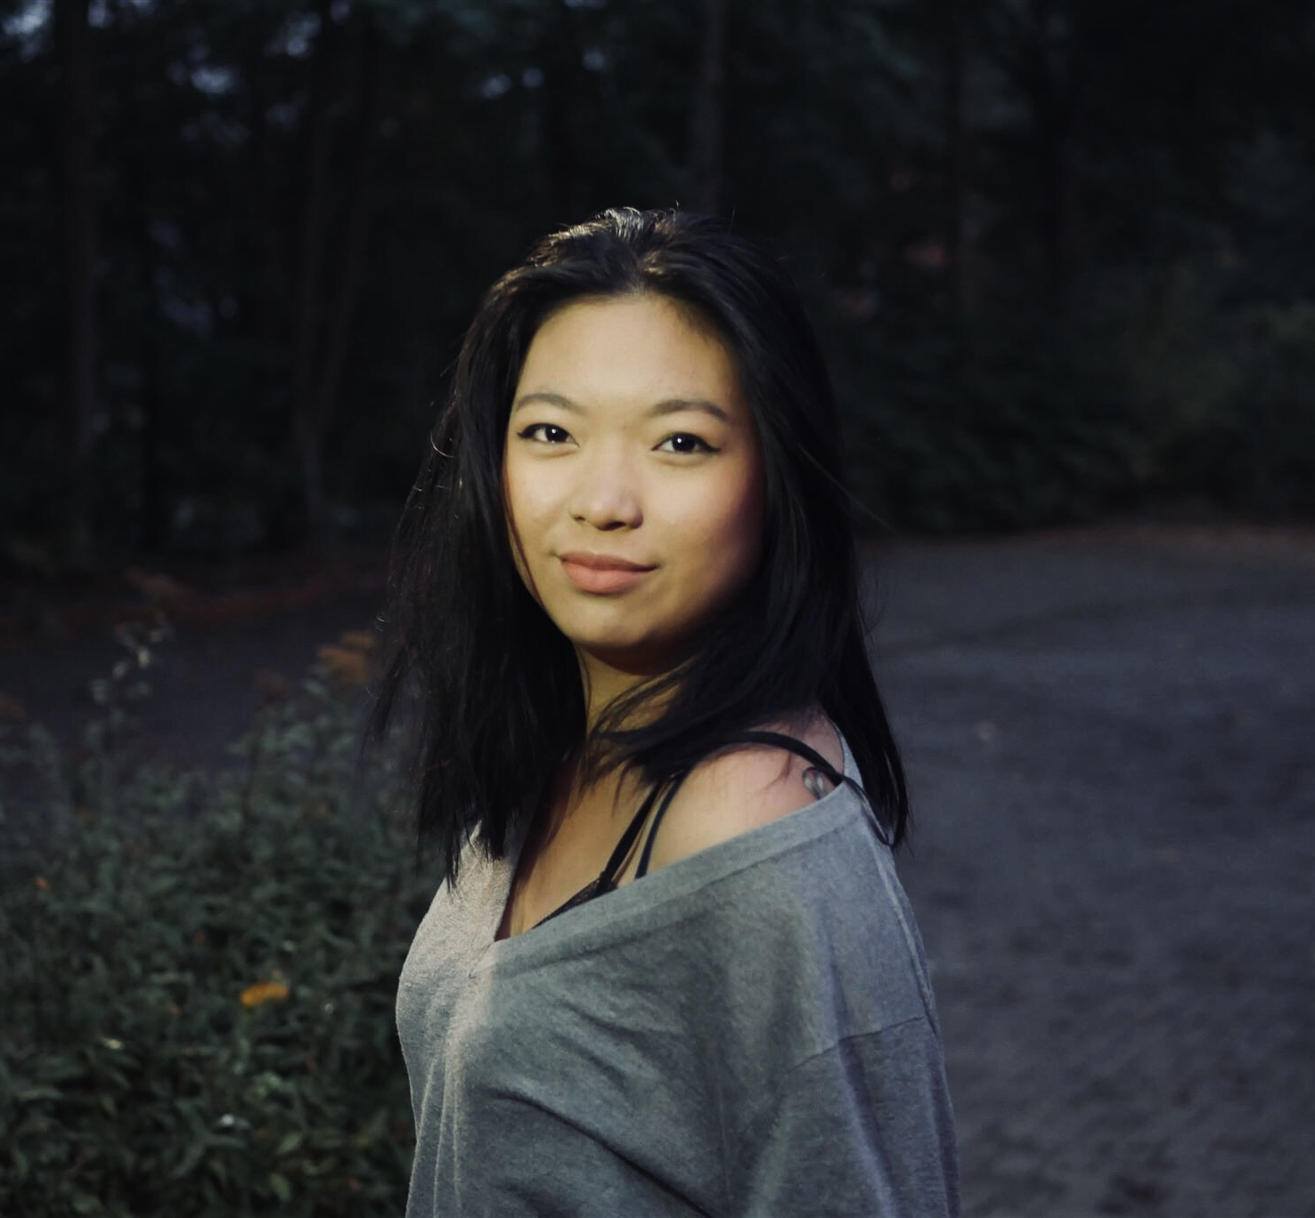
Mirjam Dreßler
17 Jahre
Lieblingsfach: Politik, Englisch, Deutsch
Das macht mich aus: positive Einstellung
Lieblingsbuch: Jenseits von Eden

Slide 6
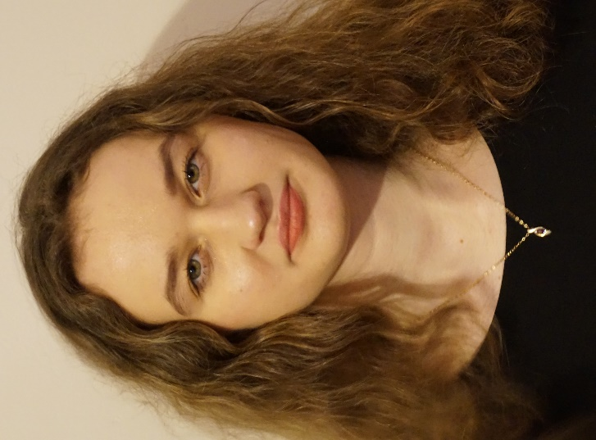
Michelle Gehres
17 Jahre
Lieblingsfach: Englisch
Das macht mich aus: Fröhlichkeit
Lieblingsbuch: Die Tribute von Panem

Slide 7
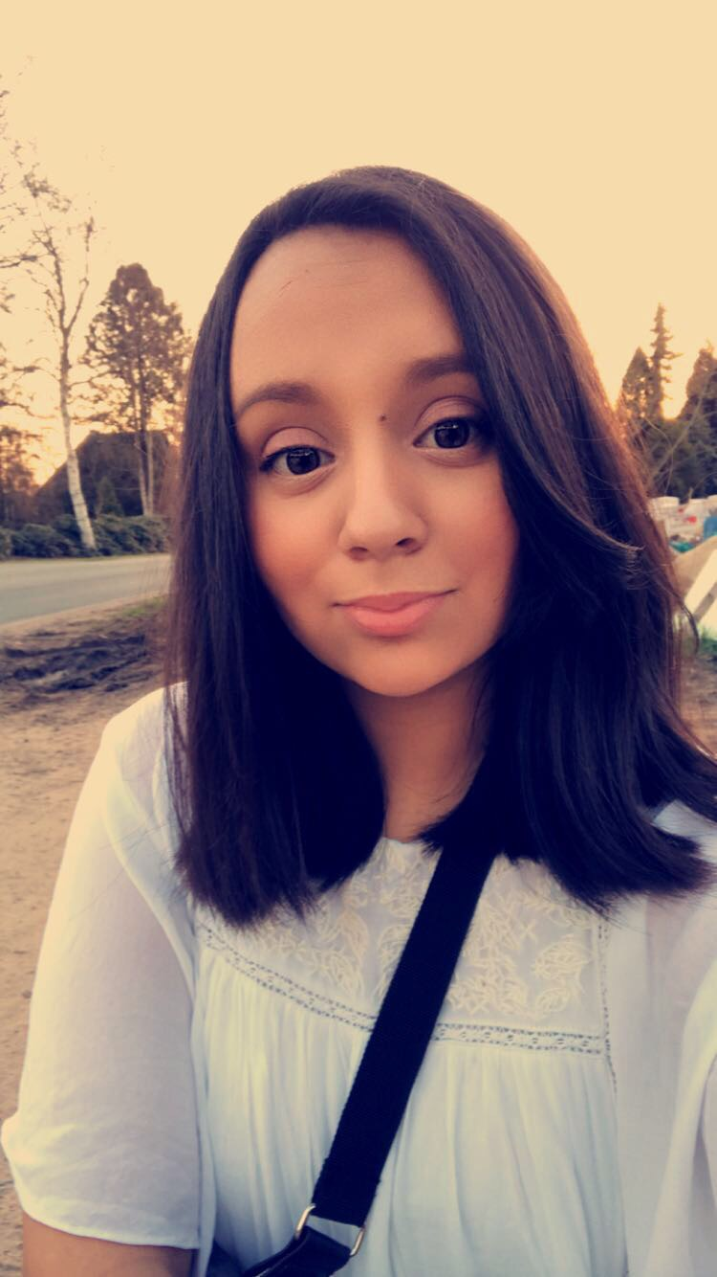
Arlette Schmelz
17 Jahre
Lieblingsfach: Spanisch und Geschichte
Das macht mich aus: Ehrlichkeit
Lieblingsbuch: Totem und Tabu

Slide 8
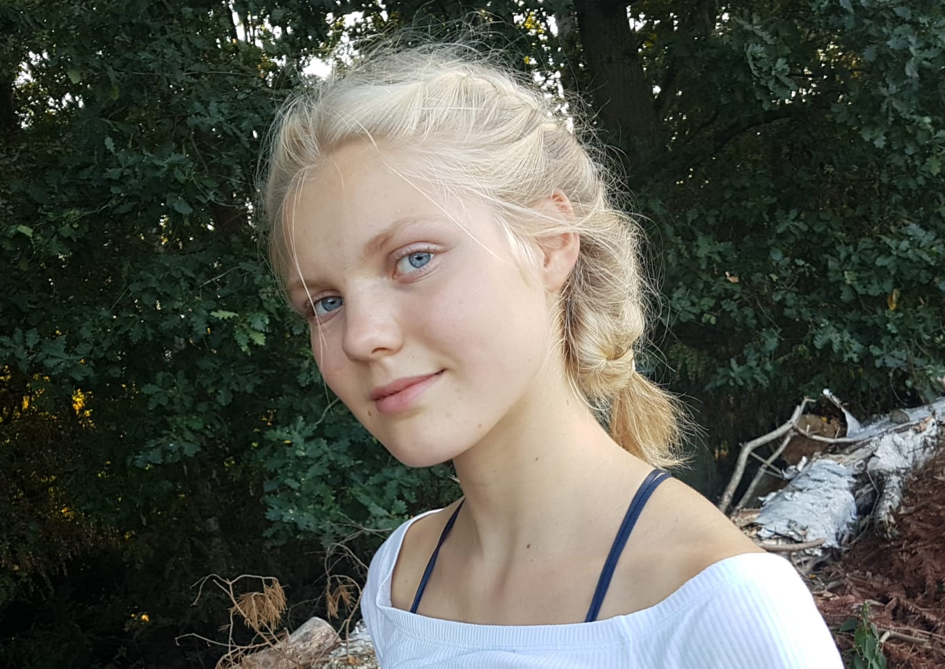
Marlene Kosin
15 Jahre
Lieblingsfach: Deutsch
Das macht mich aus: positive Einstellung und Entschlossenheit
Lieblingsbuch: 28 Tage lang

Slide 9
Vicky Pötzsch
15 Jahre
Lieblingsfach: Physik
Das macht mich aus: Familie, Freunde. Zeichnen, Kickboxen, Schwimmen
Lieblingsbuch: Leopardenblut

Slide 10
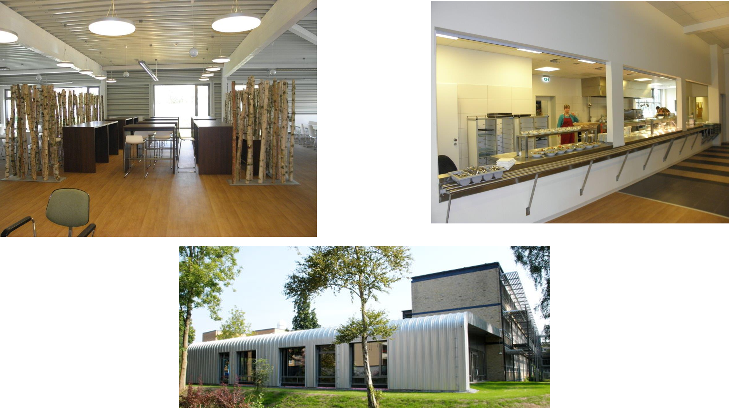
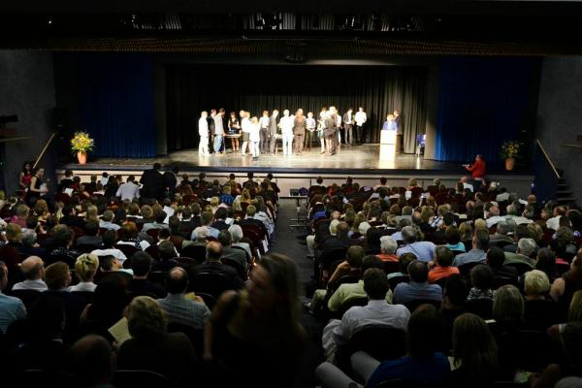
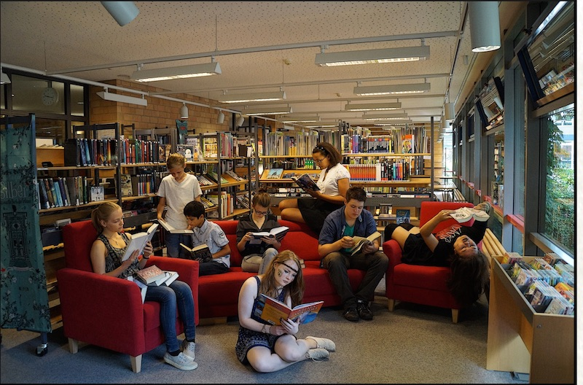
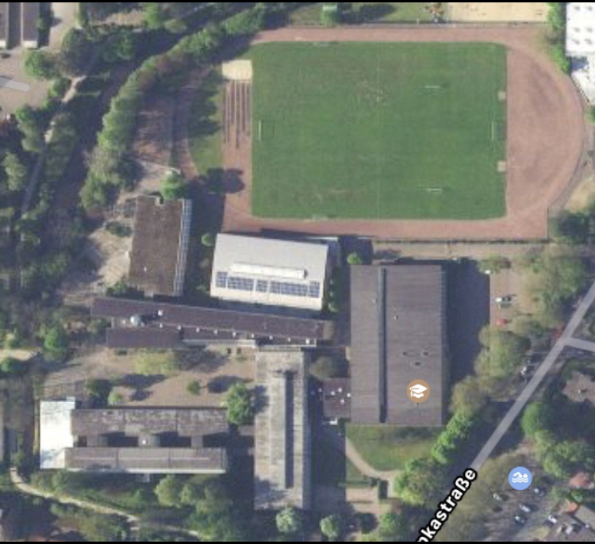
Lageplan
Foyer und Aula
Sekreteriat und Lehrerzimmer
Pausenhalle und Teeküche
Sportplatz
Bibliothek und Kunsträume
Bio und Informatik
Physik und Chemie
4
5
6
7
1
3
2

Slide 11
Schulleben
Ausland
Frankreich
Schweden
Litauen
Spanien
USA
Sprachenprojekte
Cambridge
DELF
CertiLingua
Europapass
Trait d‘Union
Comenius und Erasmus
France Mobil
Schüler
Arbeitsgemeinschaften
Schüler helfen Schülern
Schulsanitätsdienst
Weiteres
Schule ohne Rassismus - Schule mit Courage
MINT
UNESCO
Beratung
Beratungslehrer
Vertrauensschüler
Schulseelsorge

